Slide 1
Hüftdysplasie bei Neugeborene
Richtiges Verhalten ▶ gesunde Kindern

Slide 3
Was bedeutet Hüftdysplasie ?
angeborene oder erworbene Entwicklungsstörung des Hüftgelenks
steile und kurze Hüftpfanne, die den Hüftkopf ungenügend überdacht

Slide 5
Formen der Fehlbildung

Slide 6
Wie häuﬁg tritt eine Hüftdysplasie auf?
weltweit
bis 30.000 pro Jahr
Mädchen ▶ 7­mal häufiger als Jungen

Slide 7
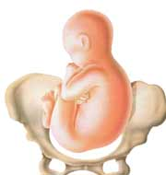
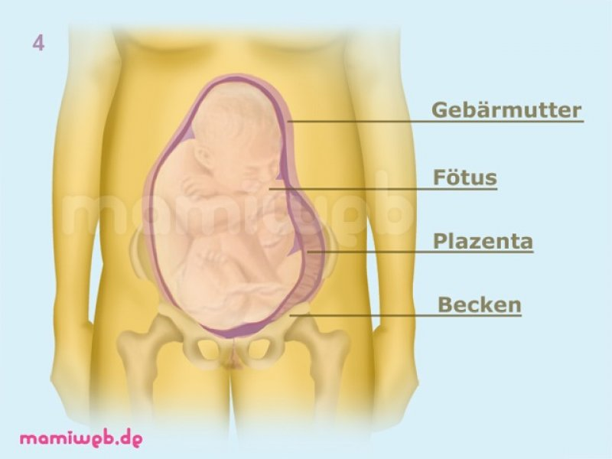
Wie kommt es zu einer Hüftgelenkdysplasie?
1. Angeborene Dysplasie
✔ genetische Veranlagung
✔ vor der Geburt-
Steißlagen im Mutterleib

Slide 8
✔ Raummangel-wie Fruchtwassermangel, schwere Kinder ✔Bei Zwillingen- die Position im Bauch der Mutter

Slide 9
2. Erworbene Dysplasie ✔ Ungleich abgespreizte Beine beim Wickeln ✔ ungleiche Hautfalten ✔ Pucken der Säuglingen !!! Verboten!

Slide 10
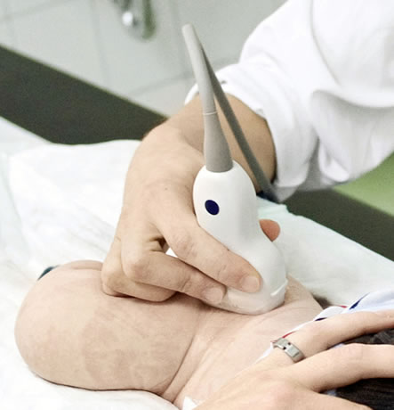
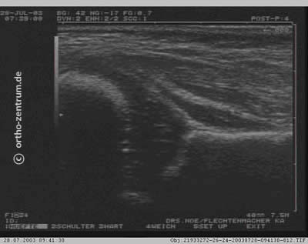
Diagnosestellung
Ultraschalluntersuchung
In Deutschland
In Bulgarien

Slide 11
Behandlungsmöglichkeiten Therapie
Abspreizen der Beine

Slide 12
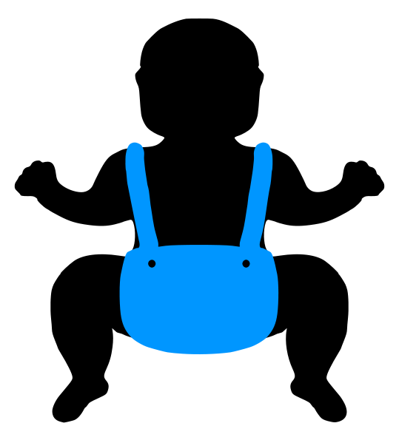
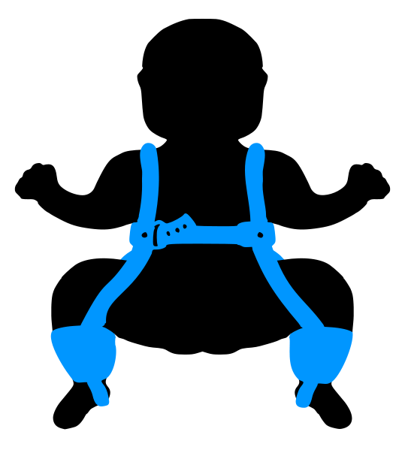
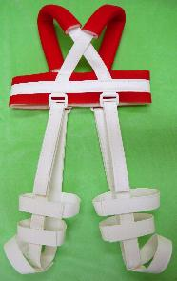
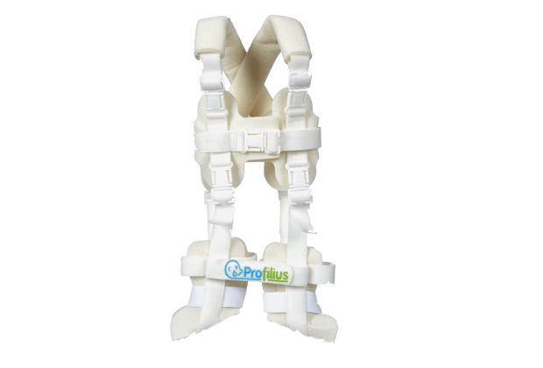
✔Spreizhosen ✔Pavlik Bandagen

Slide 13
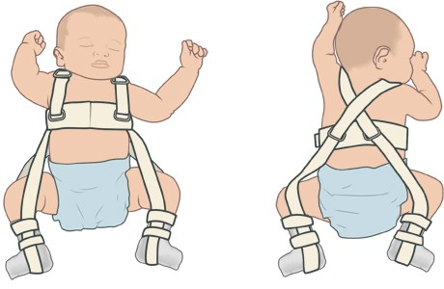
✔Häufige Kontrollen
✔Operationen- in schweren Fällen…. Spätfolgen

Slide 14
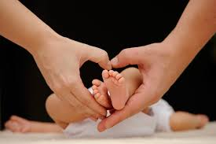
►Obligatorische medizinische Untersuchungen von Orthopäden ►Frühdiagnostik ►erfolgreiche Behandlung

